Slide 1
蜂星电讯无线系统解决方案
马齐(一片绿叶)
Mqzdm@263.net
2001-11-10

Slide 2
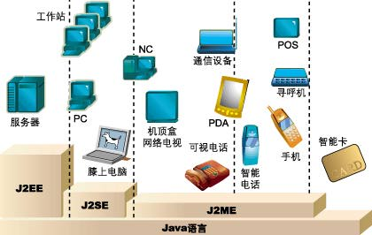



Java技术的架构
J2EE(Java 2 Platform Enterprise Edition )
  企业版 (J2EE) 是为面向以企业为环境而开发应用程序的解决方案
J2SE（Java 2 Platform Stand Edition）
  标准版 (J2SE) 为桌面开发和低端商务应用提供了可行的解决方案
J2ME(Java 2 Platform Micro Edition )
  小型版(J2ME)是致力于消费产品和嵌入式设备的最佳解决方案

Slide 3
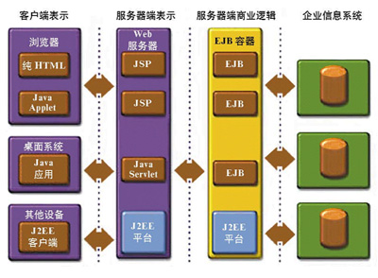
J2EE
J2EE已经成为开发商创建电子商务应用的事实标准。正是认识到J2EE平台作为一种可扩展的、全功能的平台，可以将关键的企业应用扩展到任何Web浏览器上并可适合多种不同的Internet数据流、可连接到几乎任何一种传统数据库和解决方案、使企业经理根据多家企业所提供的产品和技术开发和部署最佳的解决方案进而降低开发网络化应用的费用和复杂性这一巨大优势，很多厂家都表示将对J2EE给予支持，并将J2EE技术作为大型BtoB市场和海量交易处理的安全稳定的端到端平台

Slide 4
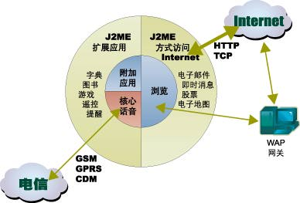
J2ME
J2ME提供了HTTP高级Internet协议，使移动电话能以Client/Server方式直接访问Internet的全部信息，不同的Client访问不同的文件，此外还能访问本地存储区，提供最高效率的无线交流

Slide 5
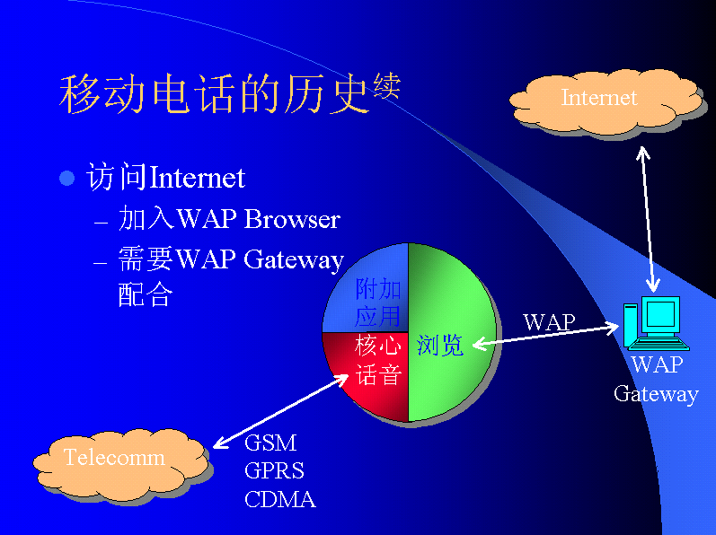
移动电话的历史

Slide 6
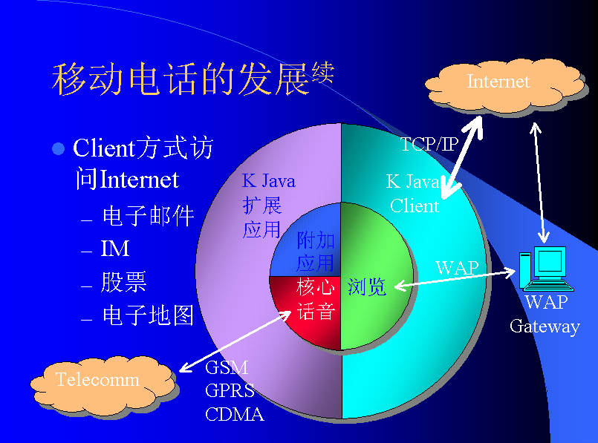
无线Java手机

Slide 7
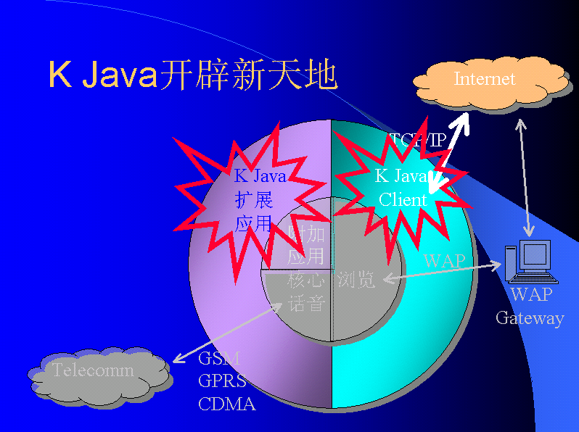
Kjava开辟新天地

Slide 8
Kjava手机和传统wap手机的区别
无 线 应 用 协 议 (Wireless Application Protocol) 是 使 移 动 通 讯 设 备 可 靠 地 接 入 互 联 网 的 国 际 认 可 标 准。
WAP手机是集移动电话与移动电脑于一身的通讯工具，它不仅具有普通手机的功能，而且还有收发电子邮件、传真、浏览新闻、查看股市行情等功能。
用K Java解决开发周期大大缩短 方便移植到其他平台 支持动态下载、升级 第三方开发者易于介入
K Java支持Client方式访问Internet直接访问Internet全部信息 不同的Client访问各种各样的文件 最高效率的在线交易 访问本地存储区，提高效率

Slide 9
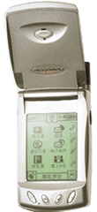
集最新高科技于一身的Motorola A6288
J2ME软件平台
  国内第一款预装J2ME软件平台的手机J2ME（Java 2 Micro Edition）俗称KJava
GPRS网络
  A6288是中国第一部支持GPRS (General Packet Radio Service）网络的手机，即通用分组无线业务，它是一种允许信息通过移动电话网络传递的非语音增值服务，是现阶段普遍看好，也是最容易实现的移动设备高速上网技术。与传统的GSM相比，GPRS拥有明显的优势

Slide 10
目前在j2me开发过程中的几个技术难点
图形处理
网络连接
本地存储
请参阅12期《程序员》杂志和《java增刊》。我们有三篇文章介绍有关这个方面的问题。
推荐去www.csdn.net看台湾专家王森的文章。

Slide 11


Motorola A6288实现互联方式
TELECOM
K-Java
MOBILEPHONE
Internet
Telecom
K-Java
Internet
GSM/GPRS/3G
Http
Socket（Tcp/Ip）
Http/Socket(Tcp/Ip)
Motorola A6288
1.内置J2Me平台
2. 支持收发E-Mail功能
3. 本身可以作为无线Modem给您的笔记本提供上网功能
与传统移动与互联接入方式不同，省略掉了WAP GateWay,利用K-Java Client程序，可以通过Http或者Socket协议进行通讯，大大的提高了网络的传输速度。
PC

Slide 12


成功应用案例示范
股坛狙击手（略）
蜂星电讯无线管理系统
  系统总体说明：用户可以通过PC和Motorola A6288手机完成蜂星电讯内部资料的录入和查询

Slide 13
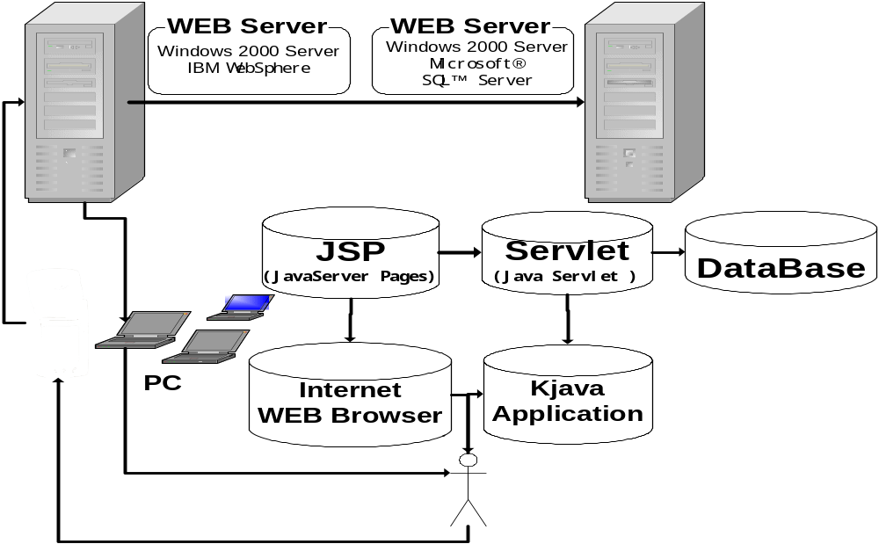
蜂星电讯无线管理系统构架
J2ME与J2EE完美的结合

Slide 14
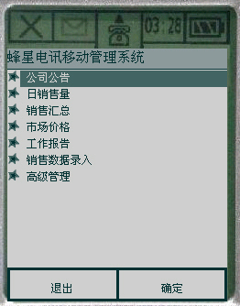
蜂星电讯无线管理系统
权限验证机制
公司公告
销售汇总
日销售量
手机价格查询
工作汇报
高级管理

Slide 15
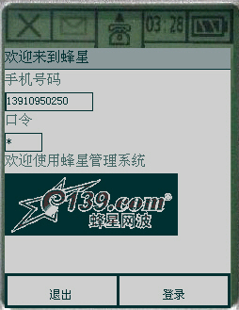
权限验证机制
通过权限验证机制，可以防止公司内部资料外泄，充分保证公司内部资料的安全
通过权限验证机制方便公司内部权限管理，为实际工作提供基础

Slide 16
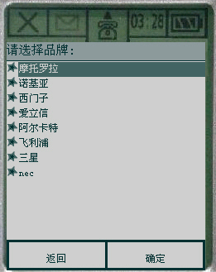
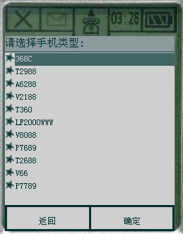
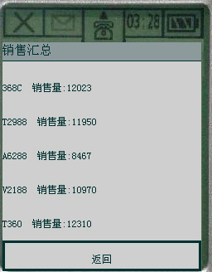
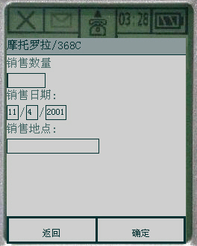
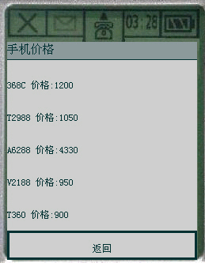
销售汇总、手机价格查询以及销售汇总
通过销售查询录入系统，内部人员及公司领导可以随时随地了解到公司业务情况，帮助领导制定手机营销策略。

Slide 17
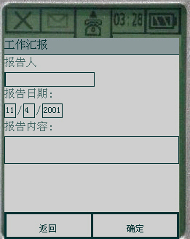
工作汇报
通过工作汇报功能，公司员工可以及时将自己的想法以及在实际工作中所遇到的困难、情况汇报到上级，让上级领导时时掌握下属的情况，便于领导的工作。
当领导下达了任务后，下级人员可以通过工作汇报功能时时将项目进展情况进行汇报。

Slide 18
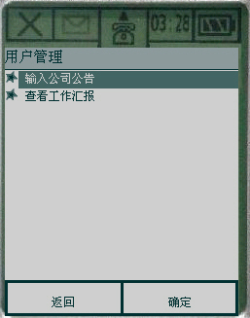
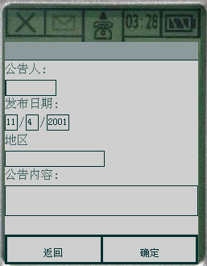
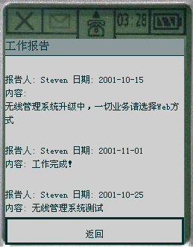
高级管理
通过高级管理功能，具有高级权限的人员可以发布公司公告、查询工作汇报内容
分级的管理系统可以让本系统更能充分发挥查询—管理的功能
分级的验证机制也保护了公司情况的发布以及公司内部人员的汇报隐私情况

Slide 19
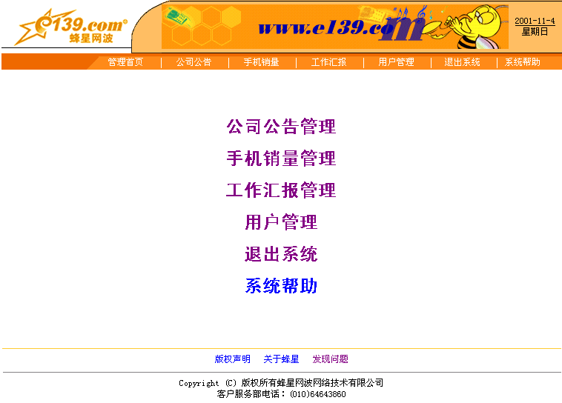
传统Internet管理
用户不仅能从Motorola A6288中录入和查询数据，而且还可以从Web Browser中实现所有功能，并且二者之间的数据保持时时传递性

Slide 20
使用蜂星的无线系统解决方案能做什么？
仓库管理系统
人员管理系统
财务管理系统……
成为复杂的公司业务管理查询系统
为用户特别定制的MIS系统
经过特殊改造成为成熟的ERP管理系统
充分利用Java的平台无关性可以将系统植入进其他具有Java环境的移动设备：Palm、PDA……

Slide 21
无线系统解决方案FAQ?
使用如此复杂的方案系统用户在硬件上需要投入多少?
  :按照企业的规模而定本系统的规模，换句话说，如果客户的访问量控制在千单位级的话，那么从硬件以及硬件所安装的系统价格上，仅仅需要很少的钱就可以让这套系统完美的运转起来，在几个关键系统上甚至可以使用免费的软件，例如：Tomcat+MySql完全就可以满足千单位级的数量访问
无线解决方案能给用户带来多少商机？
  ：作为CEO的您是否对每天业务情况的统计很头疼？您的下属是否为繁琐的数据录入和查询而烦恼？领导和下属沟通不协调怎么办？您公司的业务情况是否还在用落伍的传真？是否出现过因为时时性不强而使您丧失了一大笔生意？使用蜂星无线系统解决方案上述问题一切迎刃而解！
如果用户现在使用无线系统解决方案是否很超前？
  ：技术是为人服务的，不管是多先进的技术，如果不能符合实际需要也是一句空话，所以我们可以很肯定的说，不管是超前的技术还是落伍的技术，只有给提供优秀服务的技术才是最好的技术。并且无线移动解决方案必然是个趋势，您为什么不提前享受高科技提供给您的便利呢？

Slide 22
蜂星电讯无线系统解决方案
介绍完毕
谢谢

